Slide 1
Дзвоник всім нам дав наказ –
До роботи, швидше в клас.
Біля парти станьте чемно –
Хай мине час недаремно.
Чого б ти не навчався, ти навчаєшся для себе.
Петроній

Slide 2
Підібрати по два-три елементи за валентністю у сполуках з Оксигеном
Одновалентні:
Двовалентні:
Тривалентні:
Чотиривалентні:

Slide 3
Що вивчає хімія?
Як поділяються хімічні речовини?
Що таке прості речовини, і які речовини називаються складними?
Які хімічні величини ми з вами вже вивчили?

Slide 4
За відносними атомними масами розгадайте кросворд
 |  |  |  |  |  | 1 |  |  | 2
 |  |  |  | 1
 |  |  |  |  | 2
3
4
 |  |  |  |  | 5
6
А
Р
Г
Е
Н
Т
У
М
Й
О
Д
К А Л І Й
Р А Д О Н
О К С И Г Е Н
А Л Ю М І Н І Й
Т Е Л У Р
К У П Р У М
По вертикалі: 1 – 108; 2- 127
По горизонталі: 1 – 39; 2 – 222; 3 – 16; 4 – 27; 5 – 127,6; 6 – 64.

Slide 5
Відносна молекулярна маса речовини. Її обчислення за хімічною формулою

Slide 6
Мета: поглибити поняття про хімічну формулу, її використання для розрахунків; дати поняття про відносну молекулярну масу; навчити визначати відносну моле­кулярну масу простих і складних речовин за їх формулами;
Розвивати навички визначати валентності елементів у сполуках, проводити обчислення за хімічними формулами;
Виховувати інтерес до вивчення хімії, розширювати науковий світогляд, здійснювати естетичне виховання.

Slide 7
Молекулярна маса — це маса однієї молекули певної речовини.
Відносна молекулярна маса — це фізична величина, що показує, у скільки разів маса певної молекули більша за 1/12 маси атома Карбо­ну — 12.
Одиниця вимірювання: [Мr.] = а.о.м.

Slide 8
Яка відносна молекулярна
маса молекули
?

Slide 9
H
1
О
16
S
32
H2SO4
98
32
1
1
пуск
16
16
16
16

Slide 10
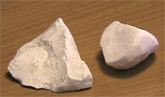
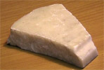
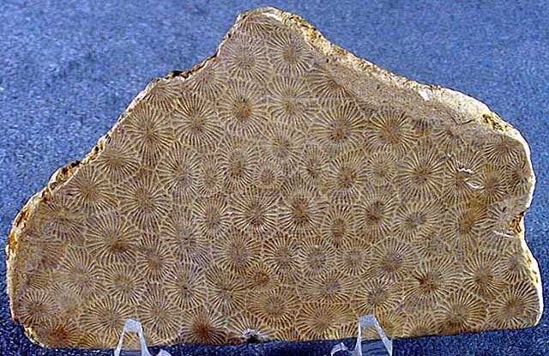
Карбонат кальцІЮ
Молекулярна
формула
Структурна
формула
CaCO3
Поширення в природі
крейда
мармур
вапняк

Slide 11
Карбонат кальцію
Молекулярна
формула
Структурна
формула
CaCO3
16
40
16
12
16
Mr(CaCO3)= 40 +12 +16·3=100
ВІДПОВІДЬ 100 а.о.м.

Slide 12
Обчислити відносну молекулярну масу
Н₂О та Ca(OH)₂
М_{r}(Н₂O)=2А_{r}(H)+A_{r}(O)=2×1+16=18
М_{r}(Са(ОН)₂)= А_{r}(Са)+(A_{r}(O)+ А_{r}(H))×2=40+(16+1)×2=74
Отже, хімічна формула речовини дозволяє обчислити відносну мо­лекулярну масу речовини. Та для цього потрібно враховувати індекси, або кількість атомів елемента в молекулі.

Slide 13
Піднімись по сходинках від простої речовини до складної
Варіант 1
Mr[Al₂(SO₄)₃]=
Mr(Na₃PO₄)=
Mr(P₂O₅)=
Mr(Cl₂)=
Варіант 2
Mr[Ca₃(PO₄)₂]=
Mr(K₂ZnO₂)=
Mr(Fe₃O₄)=
Mr(O₃)=

Slide 14
ХІМІЧНЕ ЛОТО
NaI
Na₂O
H₂O
HI
NH₄OH
NaOH
KCl

Slide 15
Продовжіть речення
На сьогоднішньому уроці ми вивчили…
Відносна молекулярна маса це - …
Вона позначається як …
Відносна молекулярна маса речовини визначається як сума …

Slide 16
Домашнє завдання:
Вивчити параграф 9.
Виконати вправу №1 (ст.68)

